Slide 1
מערכת שידורים לאומית

Slide 2
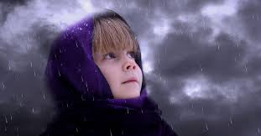
הציפיה לגשם
ורד נוישטטר

Slide 3
שלום ילדים, מקוה ששלומכם טוב הבוקר. שמי ורד והיום אני מזמינה אתכם לצאת איתי למסע בעקבות סיפור שקרה לפני הרבה הרבה שנים.. בתקופה הזו, שבה אנו מקוים ומתפללים ומייחלים שירד גשם. אז מה נעשה היום? בואו נראה

Slide 4
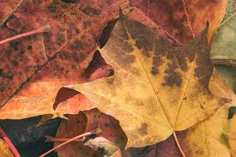
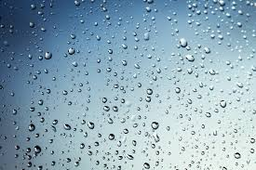
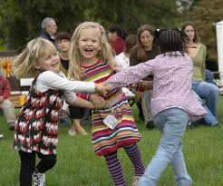
מה נעשה היום?
2
1
נכיר את מי
שמבשרים
לנו על בא הסתיו
נשיר שירי סתיו
וציפייה לגשם
3
ננוע בתנועות מגוונות ומעניינות

Slide 5
בבקר כשהשמש זרחה בשמיים פקחתי את העיניים פיהקתי פיהוק או שניים ואחת ושתיים עמדתי על הרגליים אני יכול להיות גבוה אני יכול להיות נמוך אני יכול לפרוש את הידיים ולעשות סיבוב אני יכול למחוא כפיים גם מלפנים וגם מאחור ושוב לפרוש את הידיים ולעשות סיבוב גדול גדול.. ועכשיו נכופף את הברכיים ונקרב את האוזניים
שששש שומעים?
אח אח אח, מישהו נאנח
אח אח אח, מישהו נאנח
אח אח אח, מי כאן נאנח?
זאת האדמה, אני צמאה, אני צמאה..
ובאמת הביטו אל השמיים
עננים יש ומים – אין..
מה נעשה? בואו נבקש ונתפלל שירד גשם
גשם, גשם...

Slide 6
אז בואו ניקח תרמיל
נשים בו: בקבוק של מים, לחמניות שתיים,
ומה כדאי עוד לשים בתיק אם ירד גשם?
מעיל? וגם גרביים? מטריה? ומגפיים?
נסגור את התרמיל, נעמיס על הגב,
אפשר לצאת לדרך עכשיו?
תרמיל על הגב, הגיע הסתיו
נלך לביתו של חוני עכשיו
תרמיל על הגב, הרוח נשב
נלך לביתו של חוני עכשיו
הי הביטו מי זה פה?
אבל הגשם לא ירד..
והרגבים יבשים יבשים, והאדמה חריצים ובקיעים..
מה נעשה?
יש לי רעיון, נלך לחוני.. חוני, מי זה חוני?
בבית קטן בעיר ירושלים
בית קטן וצנוע
חי לו חוני החכם, חי לו חוני הידוע..
אולי הוא יוכל לעזור לנו..
אבל, חוני גר בירושלים.. והדרך אליו רחוקה

Slide 7
פרפר נחמד: חורף, כאן חינוכית

Slide 8
הי שלום לך חילזון
ילדים לאן אתם הולכים?
אנחנו בדרכנו לביתו של חוני
אפשר להצטרף?
כן! אבל בגלל שאתה קצת איטי, בא ושב כאן על כתפי..
נמשיך?
תרמיל על הגב....
הי הביטו מי זה פה עם כיפה שחורה – נחליאלי
נחליאלי קטן ראיתי בגן, זנב לו ארוך ויפה
סינור שחור על החזה
לא ניתר, לא קפץ, רק רץ רץ רץ
ותראו מי פה עם כיפה אפורה:
נחליאלית קטנה ראיתי בגינה
זנב לה ארוך ויפה סינור שחור קטן על החזה
לא ניתרה, ולא קפצה
רק רצה, רצה רצה..
הי ילדים לאן אתם הולכים?
אנחנו בדרכינו לחוני.
אפשר להצטרף? כן, רוצו אחרינו
תרמיל על הגב..
הי, הביטו מי כאן...

Slide 9
חצבים, דני דניאל מתוך יוטיוב

Slide 10
והנה הגענו לביתו של חוני, בואו נקיש על הדלת
טוק טוק...
וחוני פותח לנו את הדלת, שלום ילדים, מדוע באתם אלי?
תוכל לעזור לנו לבקש ולהתפלל, שירד לנו גשם
שתחדל הבצורת, שיצמח הדגן והשיבולת
בוודאי בשמחה..
אנא אלוקים, קרא נא לעננים
אמור לרוח לנשוב – שוב
אמור לרעם לרעום – עום
אמור לגשם וירד והבצורת תיפסק
אבל הגשם לא ירד..
מה עשה חוני? על האדמה הצחיחה צייר עיגול עם מקל
עמד בתוכו והתפלל: ריבונו של עולם מן העיגול לא אצא
עד שהגשם אותנו ירצה..
אלו החצבים..
עומדים זקופים לבנים בצידי הדרכים.
שלום ילדים לאן אתם הולכים?
אנחנו בדרכינו לחוני, אבל קצת הלכנו לאיבוד.. אתם יכולים להראות לנו את הדרך?
כן.. הכיוון הוא מערב, היכן שהשמש שוקעת עכשיו..
קדימה בואו נזדרז.. תרמיל על הגב..

Slide 11
אז החלה רוח חזקה לנשוב..
הבריק הברק – בריק ברק בריק
הרעים הרעם – רם רם רם
וסערה גדולה התרחשה
הרים חוני את ידיו אל השמים וקרא:
ריבונו של עולם לא אל הגשם הזה התפללנו
הסערה תשטוף את כולנו..
ריבונו של עולם מן העיגול לא אצא עד שהגשם אותנו ירצה
אז קרה הנס, החלו לרדת טיפות של גשם, טיפות יפות, טיפות טובות, גשמי ברכה.. שמחו האנשים, שמחו האימהות, שמחו הילדים, שמחו ושרו -
ואז החלו טיפות של גשם.. טיפה, טיפה, טיפין טיפין, טיפה פה וטיפה שם - אבל עדין מאוד מאוד חם..
הרים חוני את ידיו אל השמיים ואמר
ריבונו של עולם לא אל הגשם הזה התפללנו
אנו מבקשים גשם שישקה את השדות
שייתן אוכל לאנשים ולבהמות

Slide 13
ואחרי ששמחנו בגשם, ולבשנו את המעילים, גרבנו את הגרביים נעלנו מגפיים, פתחנו מטריות וקפצנו בשלוליות
חזרנו הביתה, עייפים אך שמחים על הגשם שירד לרוב
והביא לעולם הרבה הרבה טוב..
אז בואו נראה מה עשינו היום..

Slide 14
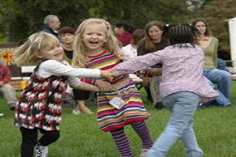
מה עשינו היום?
2
1
הכרנו את מי
שמבשרים לנו על
בא הסתיו
שרנו שירי סתיו
וציפייה לגשם
התנועענו בתנועות מגוונות - קפצנו, רצנו, התמתחנו.
3

Slide 15
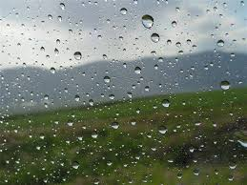
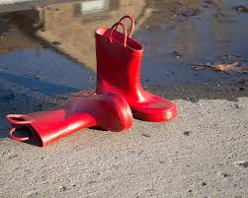
ומה עוד?
2
1
להניח כלי בחצר הבית ולבדוק כמה גשם יורד בכל יום
לחשוב אלו אביזרים אפשר להוסיף לתרמיל כדי להיות מוכנים לגשם
4
3
בעזרת בני המשפחה שתפו אותנו בחוויה שלכם וברעיונות שהמצאתם בעקבות המפגש
לחבר שירים נוספים המבקשים ומצפים לגשם

Slide 16
ערכו והכינו
ורד נוישטטר - גננת בגן ממ"ד , ישוב סנסנה.
הגב' אסתר חטב - מפקחת ארצית על החינוך הקדם יסודי, ממ"ד
הגב' בת שבע מלכה - מדריכה ארצית חמ"ד גנ"י
הגב' דפי דיאור - מפקחת גנ"י חמ"ד מחוז דרום
רינת אלפיה, מדריכה ארצית ללמידה מרחוק, מינהל תקשוב טכנולוגיה ומערכות מידע, האגף לחינוך קדם יסודי
אינה פלוטוב, מנהלת היחידה למידענות וטכנולוגיות דיגיטליות באגף לחינוך קדם יסודי

Slide 17
קרדיטים
תפילה לגשם, מילים: לוין קיפניס לחן: יצחק אדל
פרפר נחמד: חורף, כאן חינוכית
חודש טבת: בואו עננים - חודשי השנה בהופ ילדות ישראלית
מעגל סתיו: טל כהן מגורי אדלר; ורד נוישטטר
נחליאלי קטן: לחן ומילים - עממי
חצבים, דני דניאל מתוך יוטיוב

Slide 18
נוהל שימוש ביצירות מוגנות בזכויות יוצרים ואיתור בעלי זכויות
השימוש ביצירות במהלך שידור זה נעשה לפי סעיף 27א לחוק זכות יוצרים, תשס"ח-2007. אם הינך בעל הזכויות באחת היצירות, באפשרותך לבקש מאיתנו לחדול מהשימוש ביצירה, זאת באמצעות פנייה לדוא"ל rights@education.gov.il

